Slide 1
Земля – наш дом
Интегрированный урок природоведение + математика в 5 классе
Подготовили: Дощанова З.В., учитель географии
Вакуленко В.С., учитель математики
МБОУ «Началовская СОШ»
с. Началово
2011 г.

Slide 2
Ребята!
Наш урок сегодня будет немного необычным. Мы одновременно займемся и математикой, и природоведением.

Slide 3
Я. 45 * 4
М. 130 : 10
Н. 32 + 28
О. 68 – 59
Л. 51 : 17
З. 98 : 14
Ш. 84 -78
Д. 25 * 4
А. 55 – 47
Е. 240 + 260
7 | 500 | 13 | 3 | 180 |  | 60 | 8 | 6 |  | 100 | 9 | 13
 |  |  |  |  | -
З
Е
М
Л
Я
Н
А
Ш
Д
О
М

Slide 4
Цели урока:
Обобщить знания о нашей планете, которые дают учащимся возможность представить целостную картину мира.
Закрепить понятия «горы», «равнины», «моря», «реки», «озера»; умение работать с картой.
Закрепить знания по отысканию части от целого и целого по его части.
Задачи урока:
Развивать внимание, память, способность быстро анализировать информацию и отвечать на поставленные вопросы
Формировать у ребят способность работать в коллективе, трудолюбие и ответственность

Slide 5
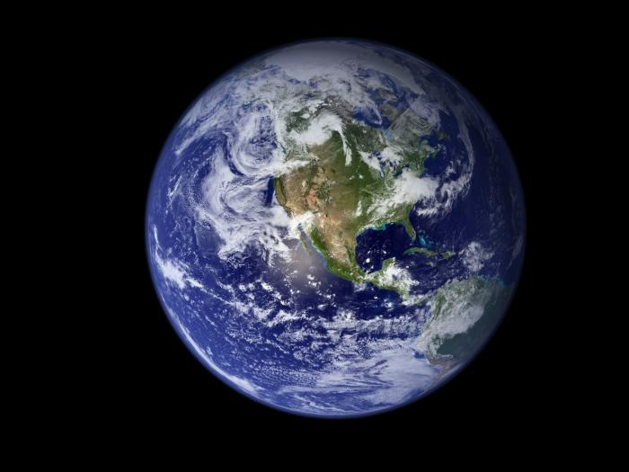

Slide 6
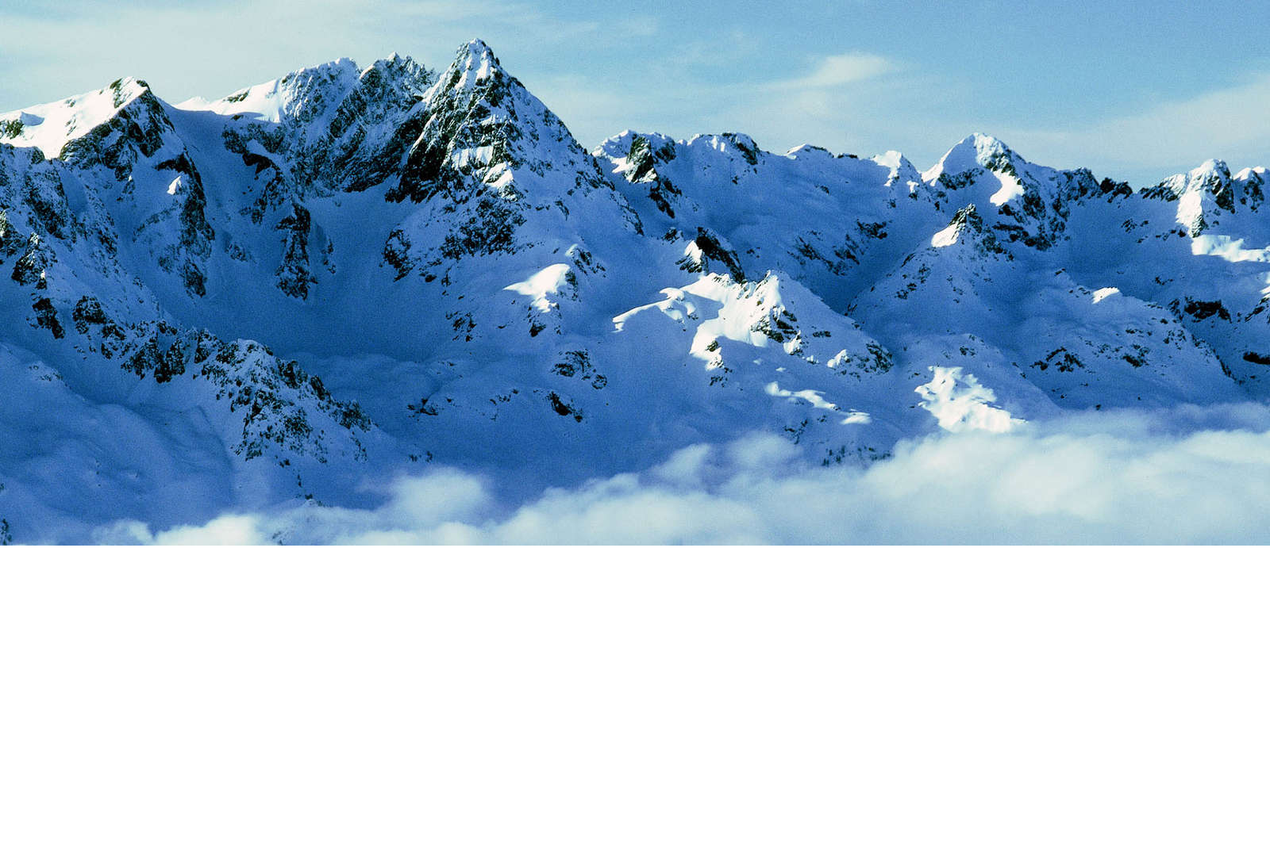

Slide 7
Задача №1
Высота высшей точки России горы Эльбрус
равна 5650 м над уровнем моря. Высота горы Богдо в Астраханской области составляет 3/113 её высоты.
Найдите высоту горы Богдо.

Slide 8
Задача №2
Высота горы Богдо в Астраханской области равна
150 м, что составляет 1/10 протяженности
самой длинной пещеры этой горы. Чему равна протяженность самой длинной пещеры горы Богдо?

Slide 9
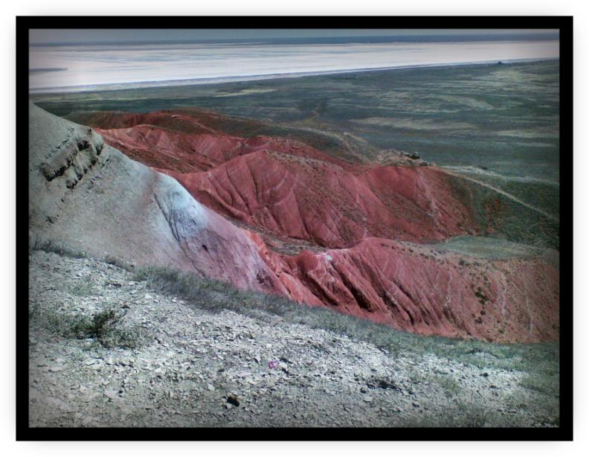
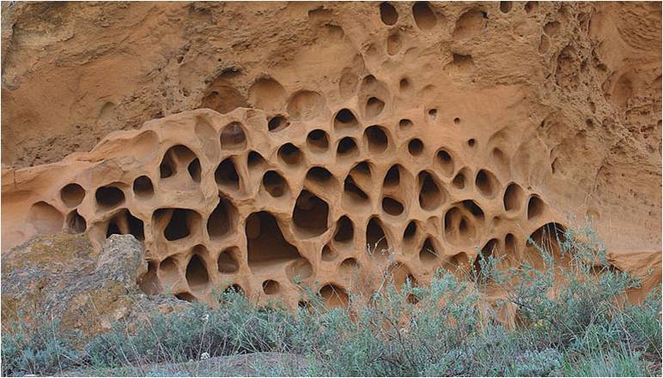
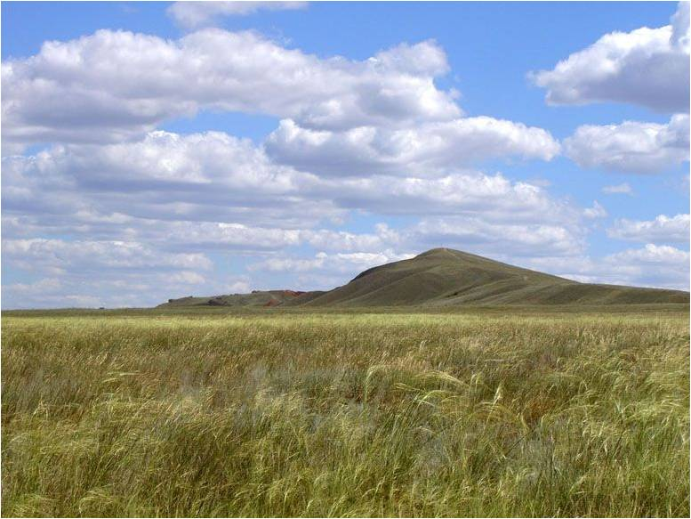

Slide 10
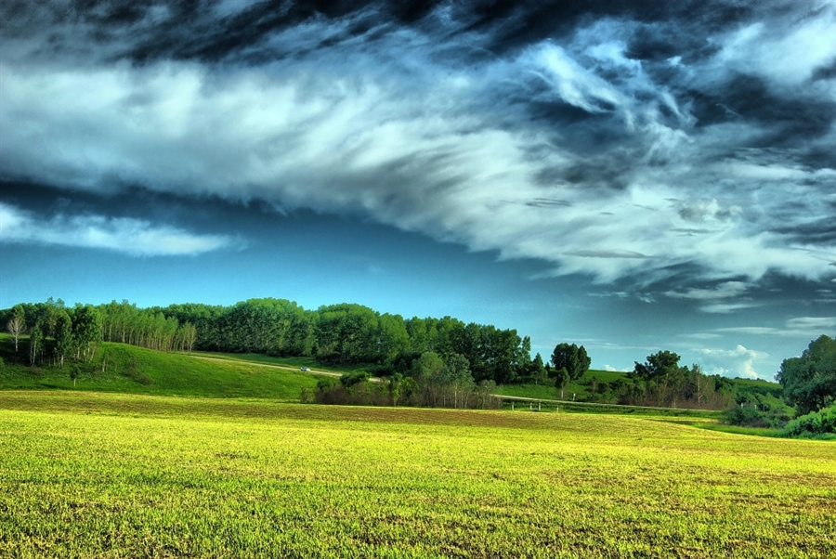

Slide 11
Задача №3
Город Астрахань расположен на 11 островах Прикаспийской низменности, в верхней части дельты Волги. На левом берегу Волги расположена основная часть города, здесь проживает 4/5 от всех жителей. Сколько жителей проживает на левом берегу Волги и сколько на правом, если всего в г.Астрахани проживает 501320 человек?

Slide 12
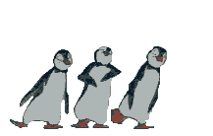
Руки кверху поднимите,
А теперь их отпустите,
А теперь их разведите
И к себе быстрей прижмите,
А теперь быстрей, быстрей Хлопай, хлопай веселей!

Slide 13
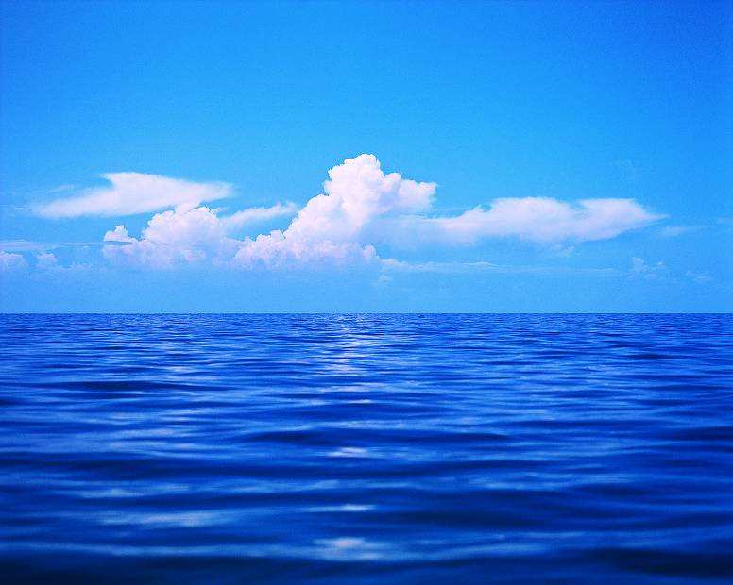

Slide 14
Задача №4
Каспийское море – самое крупное озеро в мире, названное за большие размеры морем. Площадь его без островов 368тыс.км² . Второе по величине озеро в мире – Верхнее(Северная Америка) имеет площадь 82тыс.км² . Во сколько раз площадь Каспийского моря больше площади Верхнего озера?

Slide 15
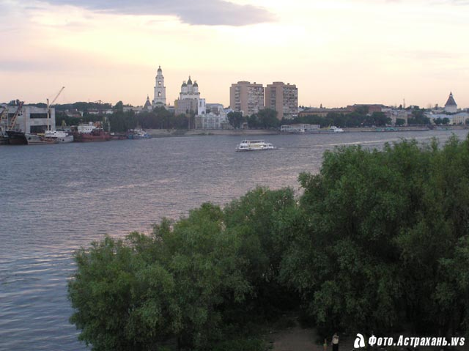
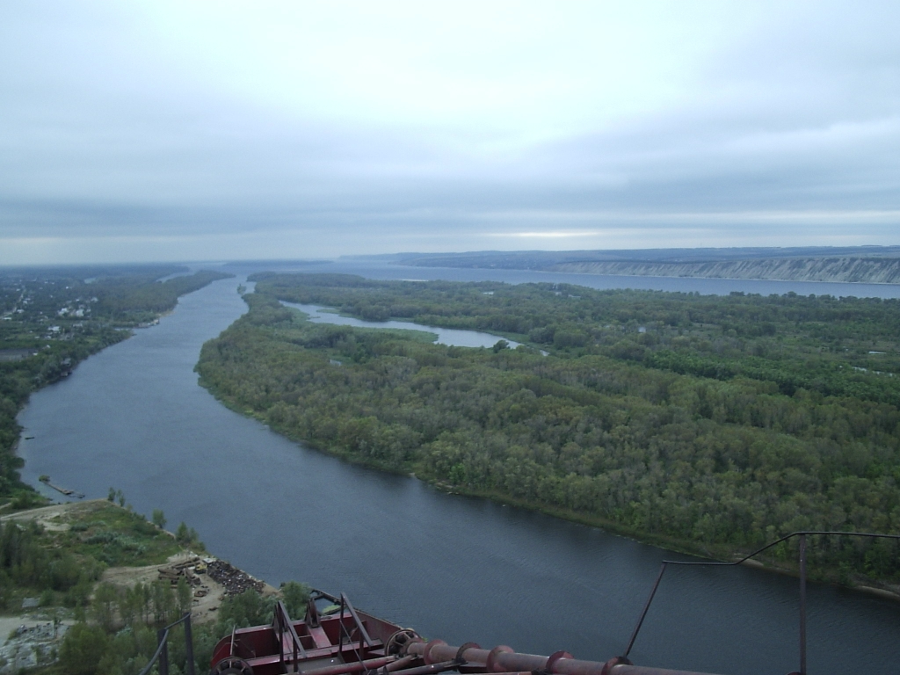
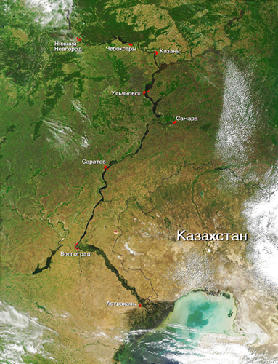

Slide 16
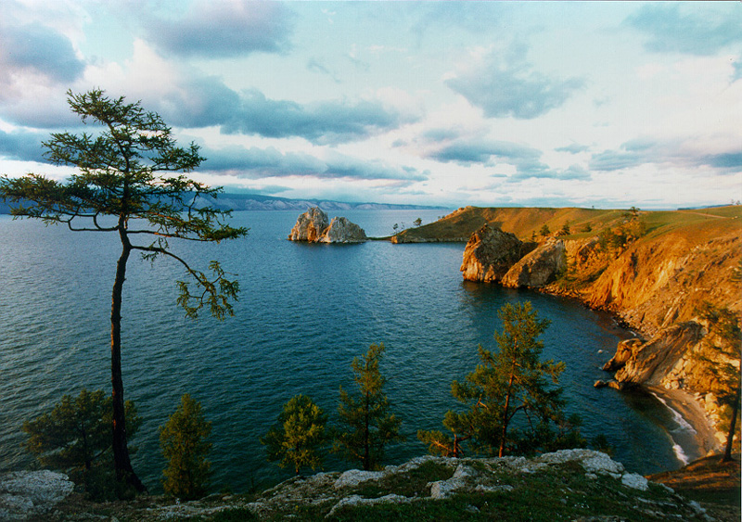

Slide 17
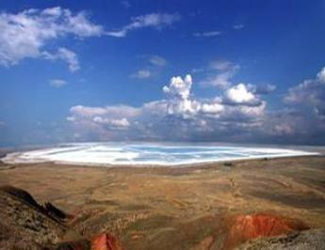
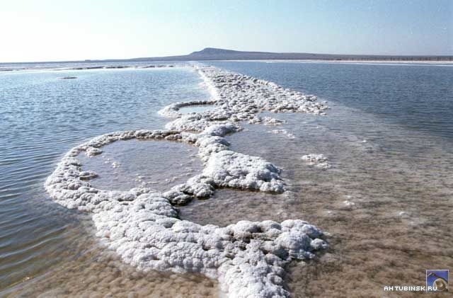
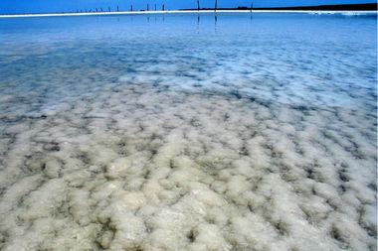
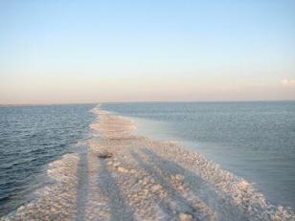
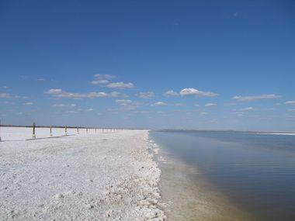
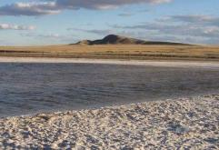
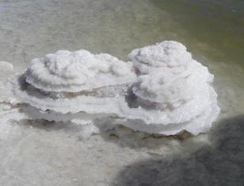
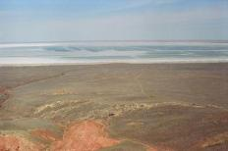

Slide 18
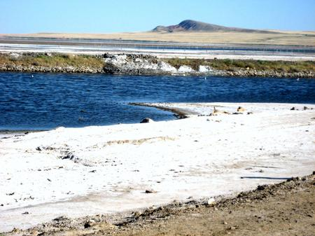
Тема проекта: «Удивительная солонка»

Slide 19
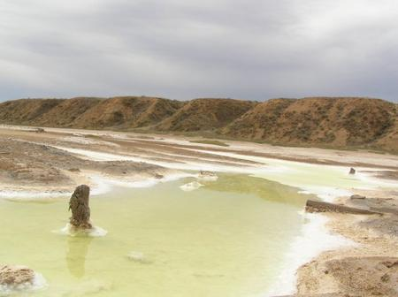
Цель проекта:
Узнать почему соль в озере Баскунчак не скудеет
Задача проекта:
Собрать материалы об озере Баскунчак;
Выяснить почему соль в озере не скудеет;
Узнать как сохранить удивительную солонку.

Slide 20
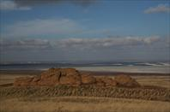
Гипотеза: запасы соли в озере Баскунчак не оскудеют
План проекта:
Причина появления соли.
Удивительные особенности озера Баскунчак
Продукция Всероссийской солонки.
Будущее озера Баскунчак.

Slide 21
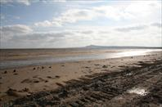
Причины появления соли
Откуда появилась соль, как образовалось озеро Баскунчак? Отвечая на этот вопрос, я многое узнала об этом озере. Озеро Баскунчак образовалось на вершине соляной горы. Многочисленные подземные ручейки приносят в течение суток в озеро более двух с половиной тысячи тонн солей. Вода испаряется, а соль осаждается и пополняет запасы озера. Площадь озера 110 км² Озеро имеет много названий: «Собачья голова», «Озеро слез», «Всесоюзная солонка», «Священное озеро».Соли в Баскунчаке столько, что ею можно кормить нашу страну 400лет. Вода соленая, что даже нельзя в нем утонуть. Соль Баскунчака самая чистая. Глубина залегания соли достигает 6 км.

Slide 22
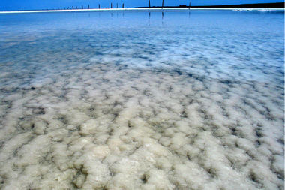
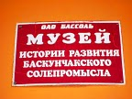
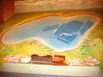
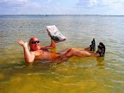
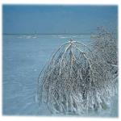
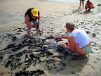
Удивительные особенности озера Баскунчак
Озеро имеет красивый вид: белые поля соли перемешаны с голубыми пространствами воды. Прекрасный пейзаж озера усиливается в солнечный день. Случайно попавшие предметы покрываются кристаллами соли превращаясь в скульптуры. Большая часть поверхности озера твердая, по ней можно ходить. На побережье озера имеются залежи лечебных глин, здесь люди купаются в рапе и принимают грязевые ванны. Всего один глоток рапы вызывает тяжелый ожог внутренних органов. Вода в озере на 90% насыщена солью. Птица севшая на озеро не сможет взлететь. На берегу озера расположен санаторий-профилакторий «Баскунчак». Лечебный воздух, иловая грязь, хлоридно-натриевая рапа помогают быстрому выздоровлению отдыхающих. Богдинско-Баскунчакский природный комплекс объявлен заповедником.

Slide 23
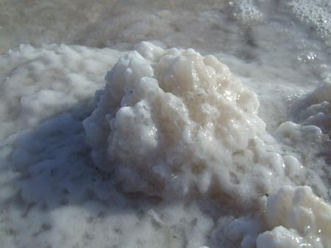
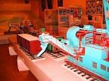
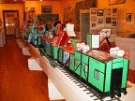
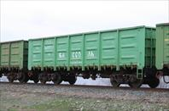
Продукция Всероссийской солонки
Озеро Баскунчак является крупнейшим месторождением самосадочной соли. Соль используется для пищевых и фармацевтических нужд, в виде добавок в корм животным. Соль- основное сырье для получения каустической соли, соляной кислоты, металлического натрия, синтетических смол. Соль использует для очистки воды в котлах тепловых станций. В районе озера Баскунчак имеется запас минеральных красок, гипса, глиногипса. Солевые минералы используется в стекольной, текстильной, мыловаренной, кожевенной, бумажной, силикатной промышленностях.

Slide 24

Будущее озера Баскунчак
На территории области находится 700 соляных озер и более 1000 солончаков. Тысяча ручейков несут в озеро соленую воду. Ежегодно озеро пополняется тоннами соли. Обнаружены залежи каменной соли на глубине 10 км. Уникальность озера состоит в том, что оно ежегодно восстанавливает потерянные запасы. Поэтому считают, что озеро неисчерпаемо и его запасы бесконечны. На солепромысле происходит постоянная реконструкция основных цехов, осваивается выпуск новых видов продукции. Комбинат « Бассоль» вышел на мировой рынок.

Slide 25
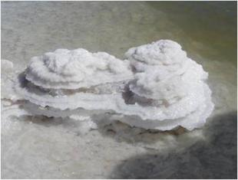
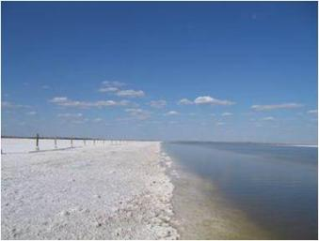
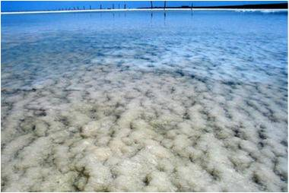
Заключение
Работая над проектом, я убедилась, что Баскунчакская соль самая лучшая в мире. Наша удивительная солонка нуждается в изучении, охране и бережном отношении. Несмотря на то, что соль считают белой смертью, мы не можем жить без нее. Я прошу всех бережней относится к нашей Всероссийской солонке.

Slide 26
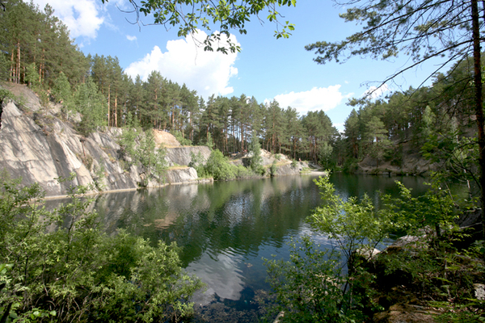

Slide 27
Домашнее задание.
По природоведению:
повторить параграф 21,
подготовить рисунки на тему
«Какой я хочу видеть нашу планету»
По математике: рабочая тетрадь №24.1; придумать задачу про реки или озера России.

Slide 28
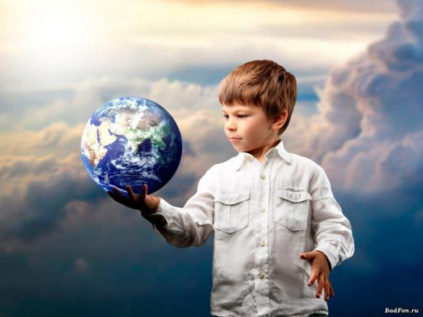
Дерево, трава, цветок и птица
Не всегда умеют защититься.
Если будут уничтожены они,
На планете мы останемся одни.

Slide 29



Оцените урок и свою работу на уроке
Урок понравился, узнал много нового
Урок прошел как обычно
Урок не понравился, не узнал ничего нового

Slide 30
Спасибо за урок!

